Slide 1
Quelques exemples d’activités réalisées CONCERT’ACTION 1
(juin 2019 - juin 2022)

Slide 2
Se concerter
Mise en place de réunions sur forme de webinaires
THEMATIQUES/PAYS ( exemples : « Genre et VIH : exemple d’actions au Cameroun et au Niger » ARV les enjeux actuels au Togo » )
CADRE DE CONCERTATION (exemples : « Expertises communautaires : comment les valoriser? », « Violences basées sur le genre et VIH/SIDA »). Un succès continu avec une participation en hausse constante, en 2021 : 230 participant.es et 92 % de femmes intervenantes et une force implication des associations partenaires.
Des groupes de travail mis en place durant le projet (CARTOGRAPHIE, OUTILS NUMERIQUES, COVID-19,
CENTRE DE RESSOURCES, etc.)

Slide 3
Se renforcer
Des formations et des modules de formations partagés
Des accompagnements individuels et collectifs en fonction des demandes des équipes associatives sur des sujets et besoins divers (en 2021 14 accompagnements )
Une étude de faisabilité sur les formations e-learning Genre et DSSR (Une réflexion menée avec salariées, groupes de travail de la plate forme, membres , partenaires F3E…de novembre 2021 à février 2022 pour la mise en place d’une approche formation numérique et sur la possible digitalisation d’un module dur Genre et DSSR)
De mai à juin 2021 mise en place avec l’appui d’un prestataire (STRATICE) et co-contruit avec le groupe de travail « Outils Numériques » de la Plateforme ELSA d’une formation de formateur.ices, afin de les outiller en techniques d’animation et développement de modules de formation en distanciel.
20 personnes des associations membres ont bénéficié de cet appui, ont suivi 7 séances de formations soit 25h en classe virtuelle synchrone et 3h en asynchrone pour un total de 28h de formation.
Une boite à outils : « formation de formateur.ices » comprenant 3 modules théoriques et un exemple pratique : concepts clés, conception et outils d’animation d’une formation à distance. https://plateforme-elsa.org/boiteoutils/formation-de-formateur-rice-a-distance/

Slide 4
Valoriser, diffuser et promouvoir l’approche communautaire
Le concours photos ELSA
en 2021 : « Ces jeunes filles et ces femmes qui luttent contre le VIH/sida et pour les droits et la santé sexuelle », avec 17 associations participantes de 10 pays qui ont présenté 25 portraits-témoignages.
Centre de ressources ELSA avec une fréquentation en hausse continue ( elle a triplé entre 2019 et 2022 passant de 28 892 utilisateur.trices en 2019, à 36 573 en 2020 et à 79 436 en 2021, chiffres 2022 en hausse aussi), soit 7 000 visites mensuelles en moyenne sur le site ELSA (versus 2400 en 2018-2019) et cela grâce aux ressources partagées des associations du réseau ELSA, aux évènements de la Plateforme ELSA, des associations membres et partenaires, à la mise en ligne de nouveaux outils comme la carte des associations accompagnée des présentations de chaque association du réseau ELSA (https://plateforme-elsa.org/carte-des-associations/) , à la réactualisation de guides ( guide de structuration/Boite à outils Genre et VIH)…..
Toutes les ressources et supports de capitalisation étude effets et impact : https://plateforme-elsa.org/boiteoutils/etude-deffets-dimpact/
Conférences internationales avec une participation inclusive et collective avec des animations de sessions de réflexion et d’échanges avec et entre les membres et partenaires aux conférences internationales (ICASA 2019, PHARO 2021, ICASA 2021, AFRAVIH 2022)

Slide 5
Quelques chiffres en plus pour l’année 2021
64 réunions de travail entre associations
14 réunions du Comité exécutif et 50 réunions de concertation et d’échanges
1 webinaire de lancement de l’étude d’effets et d’impact (vidéo de capitalisation sera projetée à la suite de mon intervention)
1 atelier de partage d’expériences sur l’évaluation de la qualité
Un appui en capitalisation auprès d’une association membre (sur bonnes pratiques dans l’utilisation du numérique comme outil d’éducation à la sexualité lien :https://plateforme-elsa.org/video-les-enjeux-de-leducation-a-la-sexualite/https://plateforme-elsa.org/video-les-10-leviers-du-numerique-dans-leducation-a-la-sexualite/)
104 ressources mises en ligne (pour un total de 875)
2 355 brochures éditées par la Plateforme ELSA diffusées
12 newsletters suivies activement par 346 personnes
Pour les chiffres 2020 : https://plateforme-elsa.org/wp-content/uploads/2021/04/Rapport-dactivite-2020-Plateforme-ELSA-version-en-ligne.pdf

Slide 6
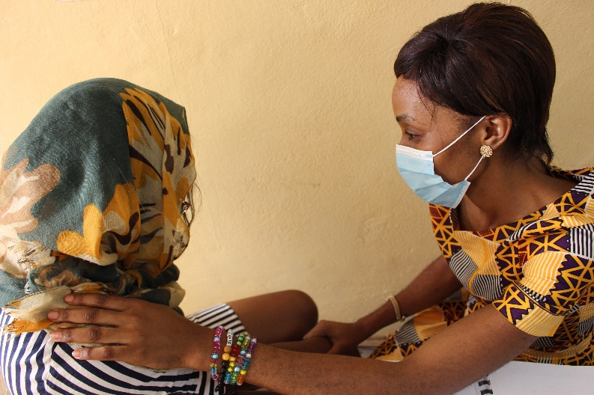
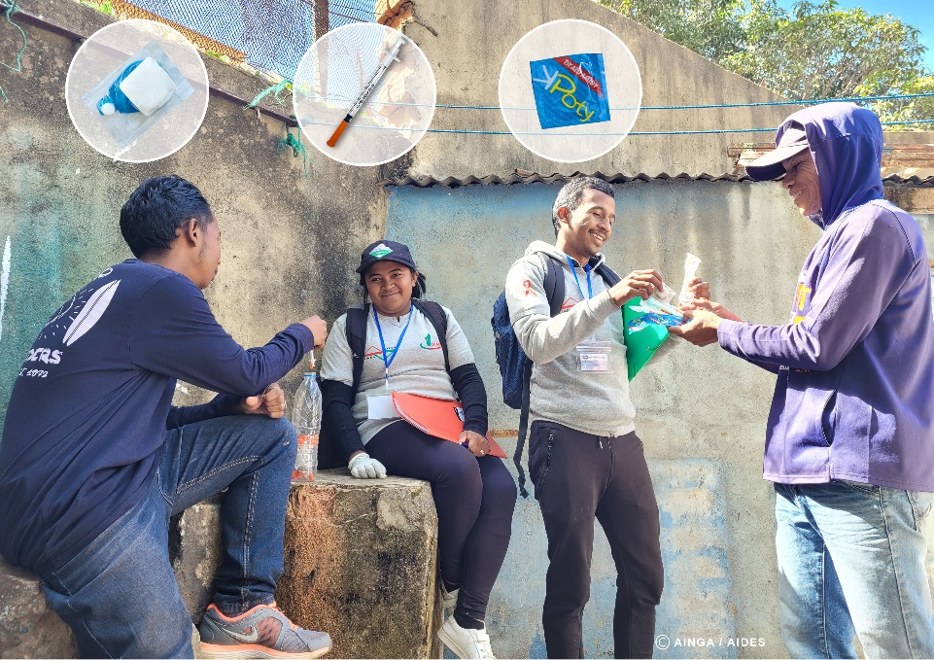
Merci pour votre attention

